Slide 1
Indie a Srí Lanka
Soňa Kotuliaková, 7.AV
Notes:
Sonnya

Slide 2
Indie
Notes:
Sonnya

Slide 3
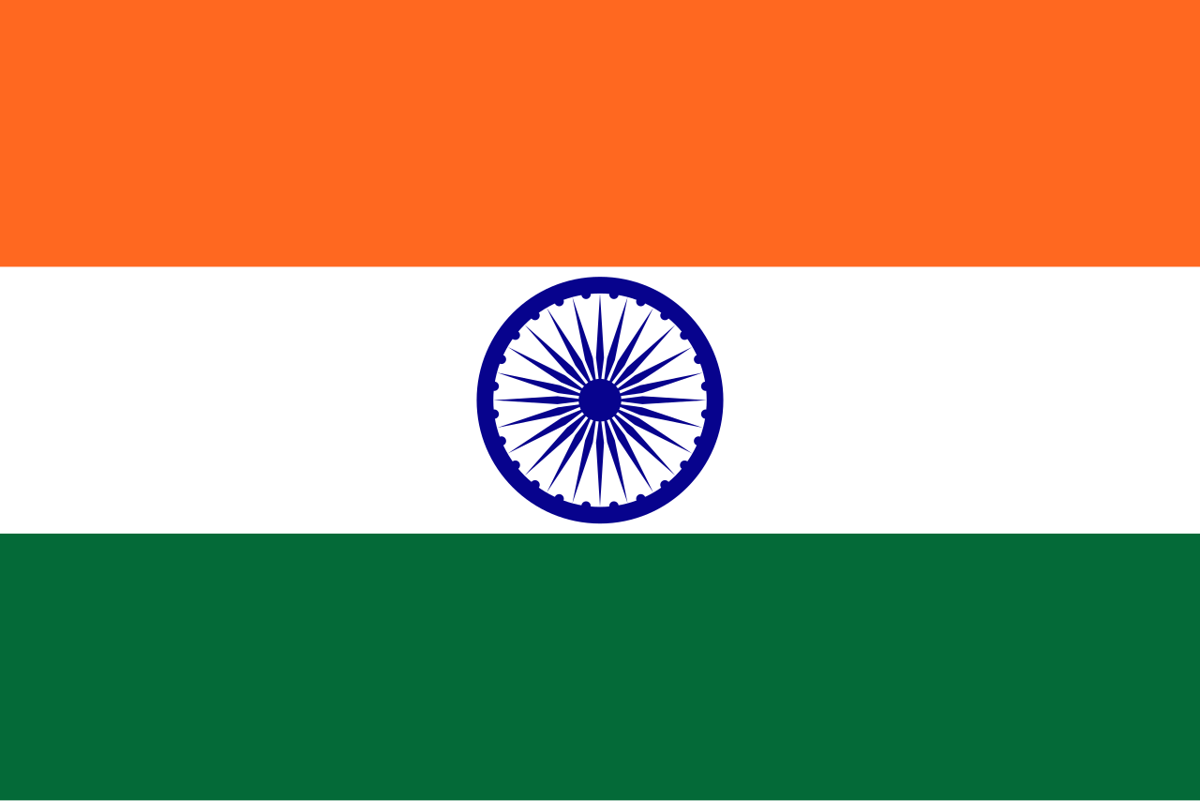
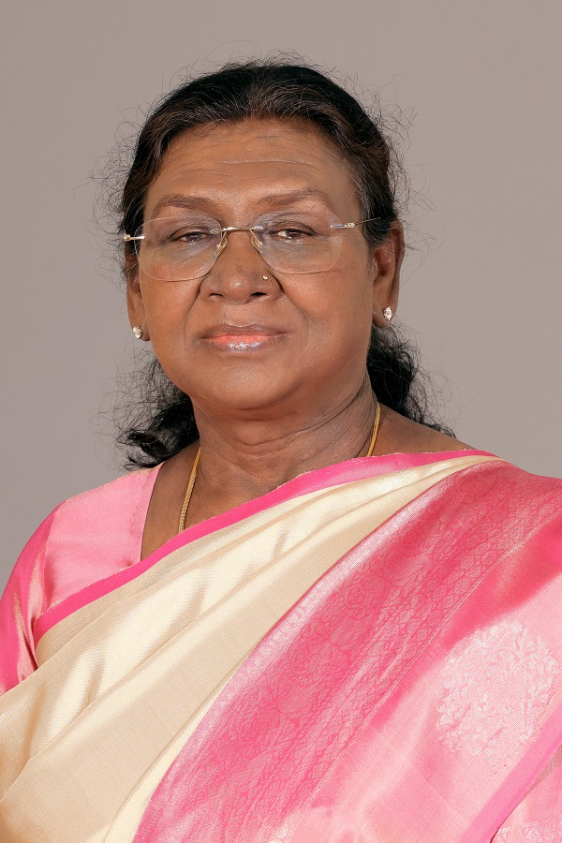
Základní informace
hlavní město: Nové Dillí
počet obyvatel: 1,463 mld. (1. na světě)
rozloha: 3 287 263 km² (7. na světě)
jazyk: hindština a angličtina + bengálština, maráthština, telugština, tamilština,…
měna: indická rupie
náboženství: hinduismus (80 %), islám (15 %) + křesťanství, sikhismus,...
prezidentka: Draupadí Murmu
státní zřízení: federativní parlamentní republika (28 spolkových států)
Commonwealth, G20

Slide 4
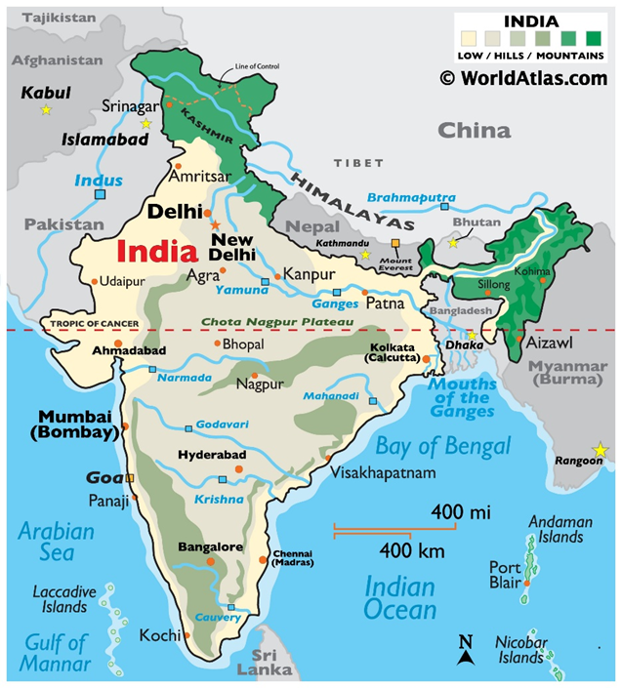
Geografie a klima
na severu Himaláje a Karákorám
na SZ Thárská poušť
na jihu Dekánská plošina
Indoganžská nížina
řeky Ganga, Indus, Brahmaputra
tropické až subtropické klima
monzuny
města: Dilllí, Bombaj, Kalkata, Bengalore, Váránasí, Bhópál

Slide 5
Ekonomika
HDP/obyv. (PPP): 9 200 USD
jedna z největších a nejrychleji rostoucích ekonomik světa
nerovnost příjmů a vysoká míra chudoby
zemědělství: rýže, bavlna, juta, pšenice, čaj
průmysl: strojírenský, textilní, farmaceutický, těžební
velké zásoby nerostných surovin
uhlí, ropa, zemní plyn, železná ruda, bauxit, diamanty, zlato

Slide 6
Historie
první civilizace již 3 000 let př. n. l.
2. tisíciletí př. n. l - osídlování indoevropskými obyvateli, rozdělení do kast
v 16. stol. kolonizace Brity
začátkem 20. stol. snaha o nezávislost
Gándhí - nezávislost pomocí nenásilného odporu
1947 nezávislost na UK a rozdělení na Pákistán (Islám) a Indii (Hinduismus)
konflikty v oblasti Kašmír

Slide 7
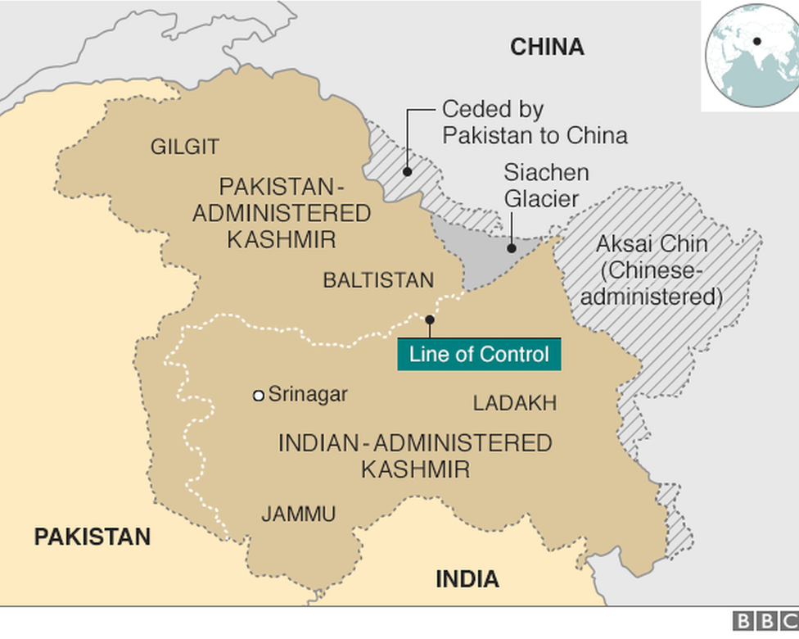
Konflikt v Kašmíru
dříve samostatné knížectví
dnes nárokován a spravován Indií, Pákistánem a částečně i Čínou
po osamostatnění Indie a Pákistánu snaha o nezávislost
oblast si nárokovala jak Indie, tak Pákistán
Pákistán oblast napadl a Kašmír se tak připojil k Indii
od roku 1947 mezi Indií a Pákistánem tři války
mimo to mnoho menších konfliktů
v současnosti stále útoky a hrozící válka

Slide 8
Obyvatelstvo
kastovní systém
čtyři tzv. varny (poté děleny na kasty) + nedotknutelní
Bráhmani (kněží)
Kšatrijové (válečníci, politici, státní správa)
Vaišjové (obchodníci, řemeslníci a zemědělci)
Šúdrové (služebníci, dělníci, bezzemci)
nedotknutelní - mimo systém kast, nejnižší a opovrhovaná skupina
člověk se narodí do jedné z kast a je velmi těžké se z ní vymanit
v ústavě diskriminace na základě kast zakázána, ale stále realitou
indická diaspora - největší v USA

Slide 9
Kultura
rodina a náboženství hraje důležitou roli
posvátná řeka Ganga - rituály, ale problémem znečištění
kuchyně:
často vegetariáni
typické koření: kari, kurkuma, zázvor, koriandr či kardamom
přílohami obvykle rýže nebo placky (naan)
národním sportem pozemní hokej, velmi populární kriket
Bollywood - světově vyprodukuje nejvyšší počet filmů

Slide 10
Památky
43 památek na seznamu UNESCO:
Taj Mahal
Červená pevnost v Dillí
Nádraží čhatrapatiho Šivádžího v Bombaji
město Pattadakal
pevnost Ágra
archeologické naleziště Champaner-Pavagadh
mnoho národních parků

Slide 11
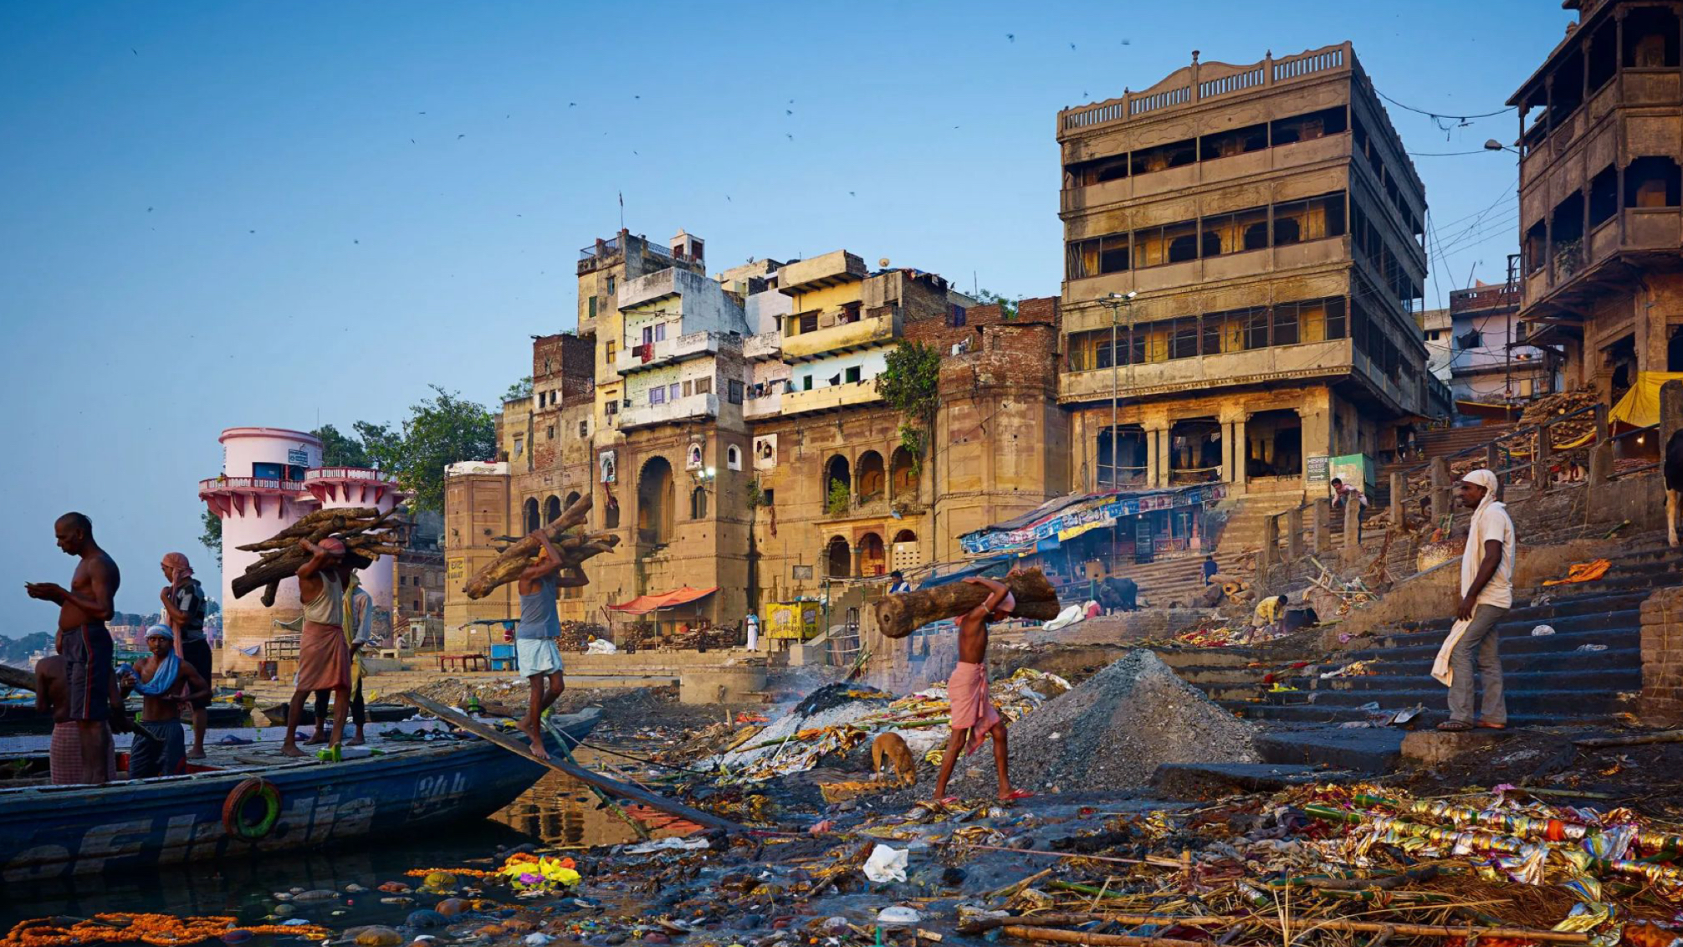
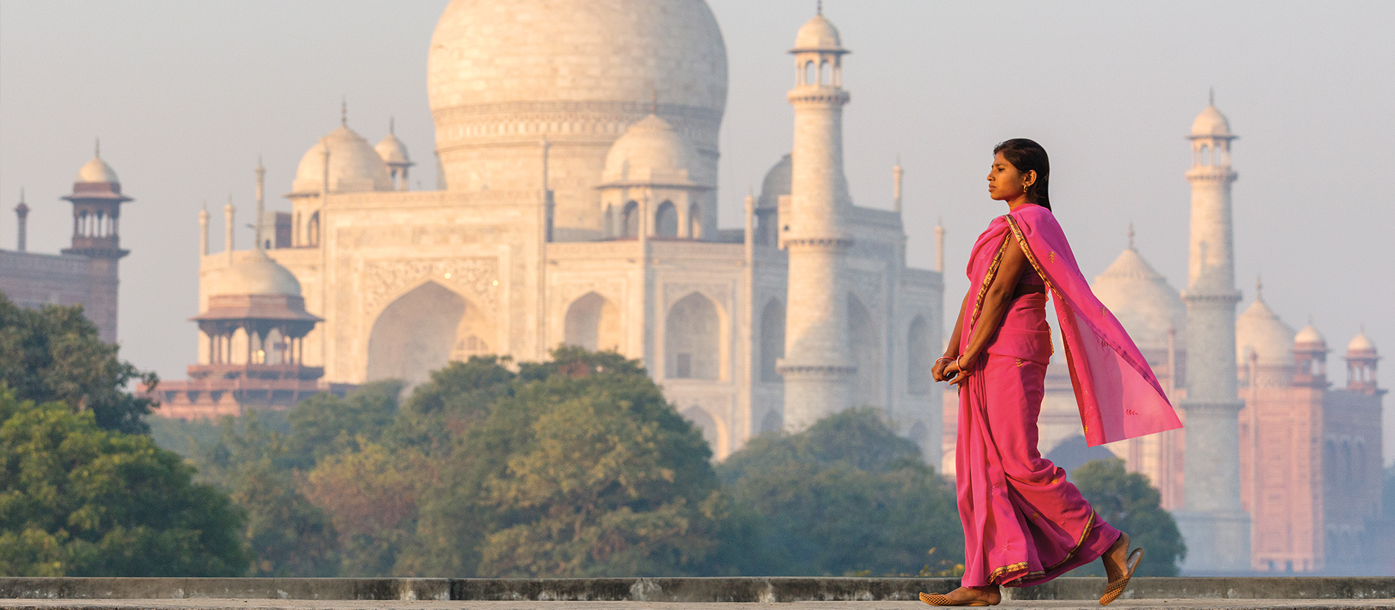

Slide 12
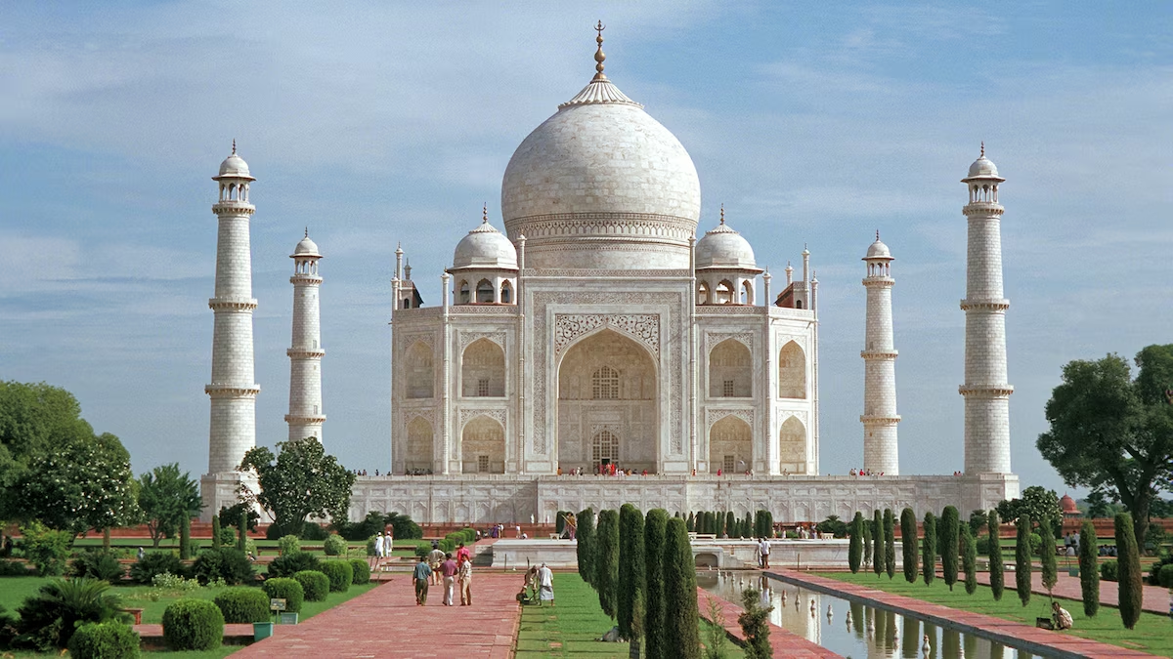
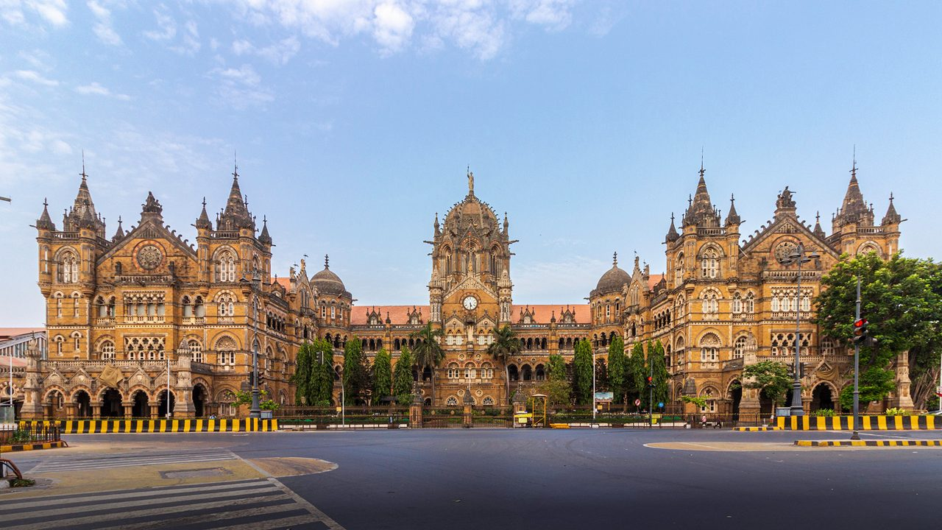
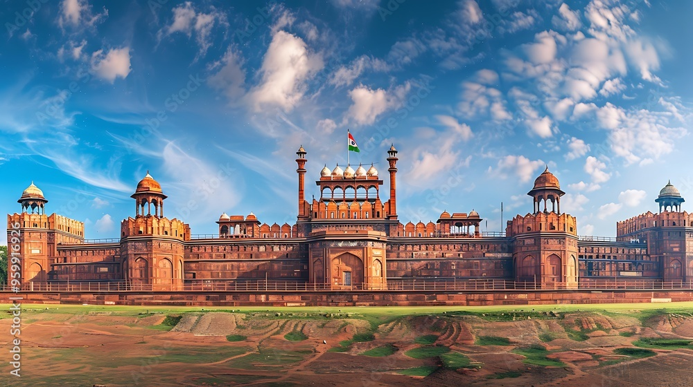

Slide 13
Srí Lanka
Notes:
Sonnya

Slide 14
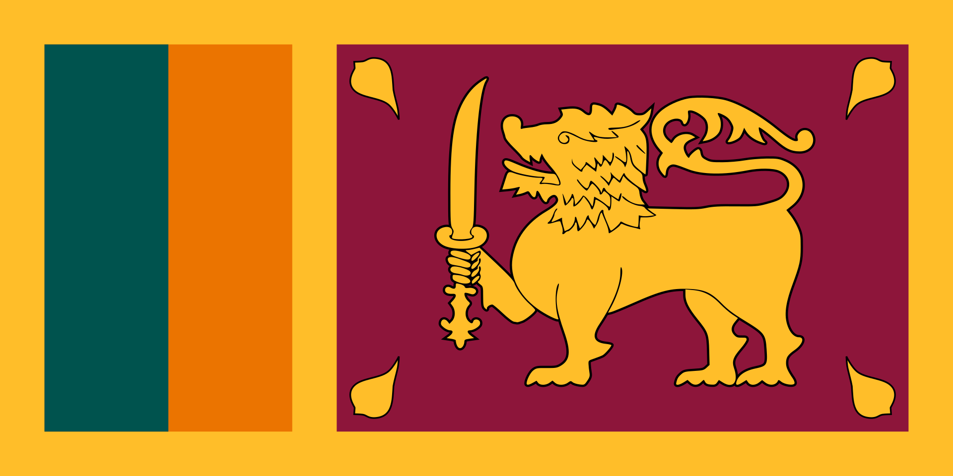
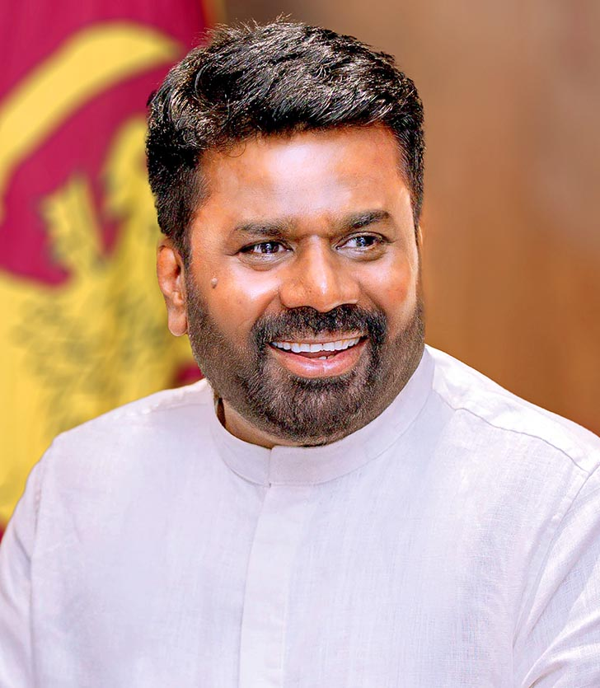
Základní informace
hlavní město: Šrí Džajavardanapura Kotte
počet obyvatel: 22,4 mil.
rozloha: 65 610 km²
jazyk: sinhálština, tamilština + angličtina
měna: srílanská rupie
náboženství: buddhismus (70 %), hinduismus (15 %)
státní zřízení: poloprezidentská republika
prezident: Anura Kumara Dissanayake
Commonwealth

Slide 15
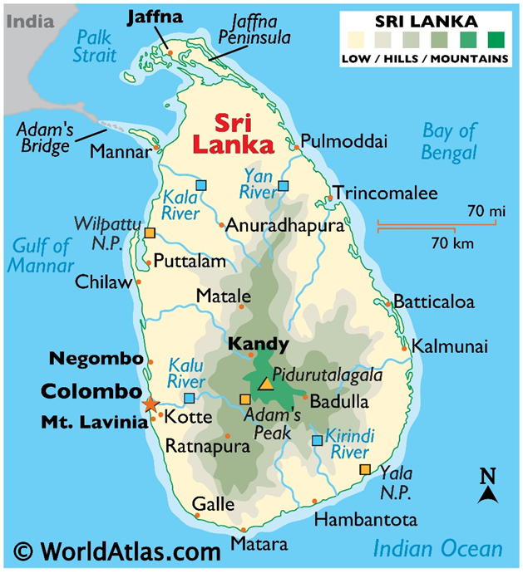
Geografie a klima
ostrov Cejlon - dříve i název země
od Indie jej odděluje Palkův průliv
Adamův most - řetěz korálových mělčin mezi spojující Indii a Srí Lanku
spíše nížiny, centrální číst hornatá
tropické monzunové klima
tropické cyklony a tornáda
významná města: Colombo, Kotte, Kandy

Slide 16
Ekonomika
HDP/obyv. (PPP): 13 000 USD
2022 - ekonomická krize, ale ekonomika roste
závislost na příjmech z cestovního ruchu
zemědělství: čaj, kaučuk, cukrová třtina, rýže, kokosové ořechy, skořice
průmysl: textilní, zpracování zemědělských komodit, těžba
nerostné suroviny: vápenec, grafit, minerální písky, drahokamy
splnili MDG snížení extrémní chudoby na polovinu

Slide 17
Historie
první potvrzené osídlení od 3. stol. př. n. l.
od 2 stol. př. n. l. osídlují ostrov Sinhálci (buddhismus) a Tamilové (hinduismus)
v 16. stol. kolonizace Portugalci, poté Nizozemci
od 18. stol. Britové
1948 vyhlášena nezávislost
od 50. let 20. stol. konflikty mezi Sinhálci a Tamily
1983 - 2009 občanská válka
dodnes stále napětí

Slide 18
Kultura a památky
velmi nábožensky založená kultura
kuchyně podobná indické + mořské plody
národním sportem volejbal, nejoblíbenějším kriket
Adam’s Peak - putovní místo
9 památek na seznamu UNESCO:
Sigiriya (Lví skála)
město Galle
město Kandy
rezervace Sinharaja

Slide 19
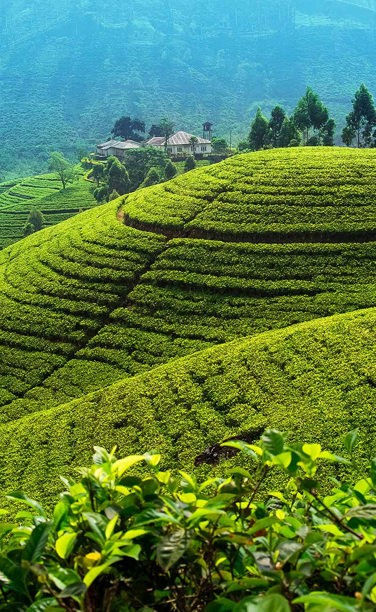
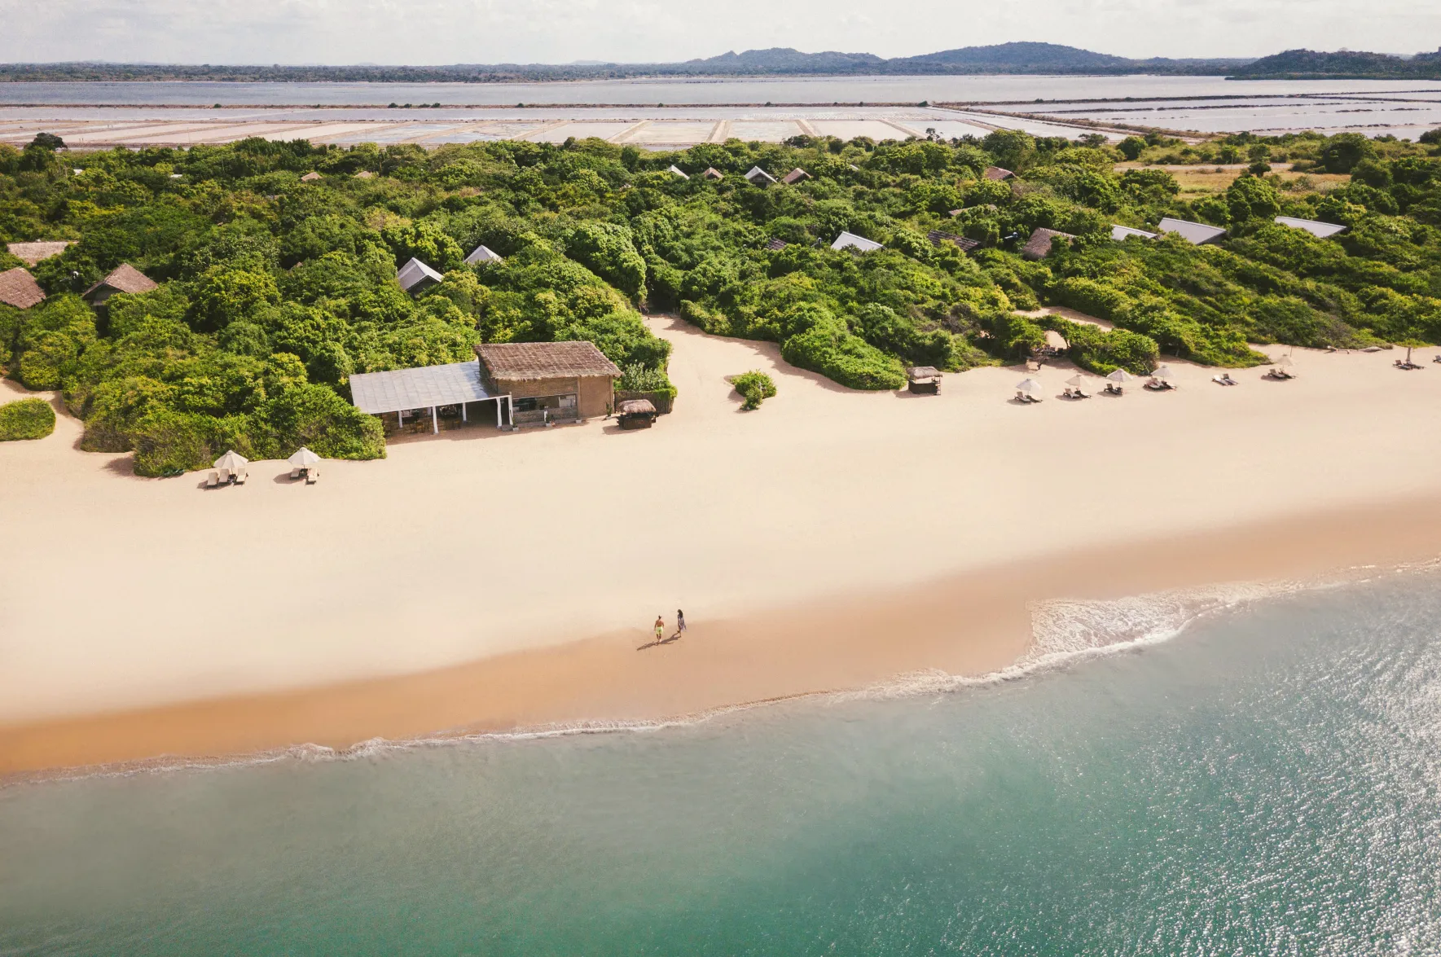
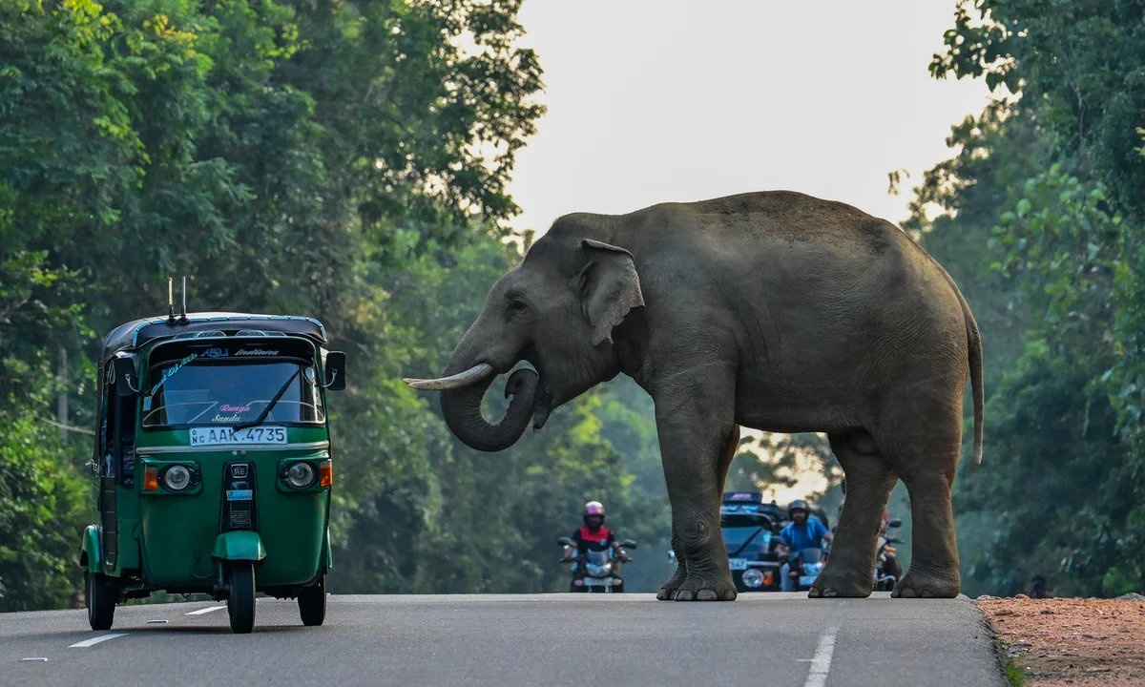

Slide 20
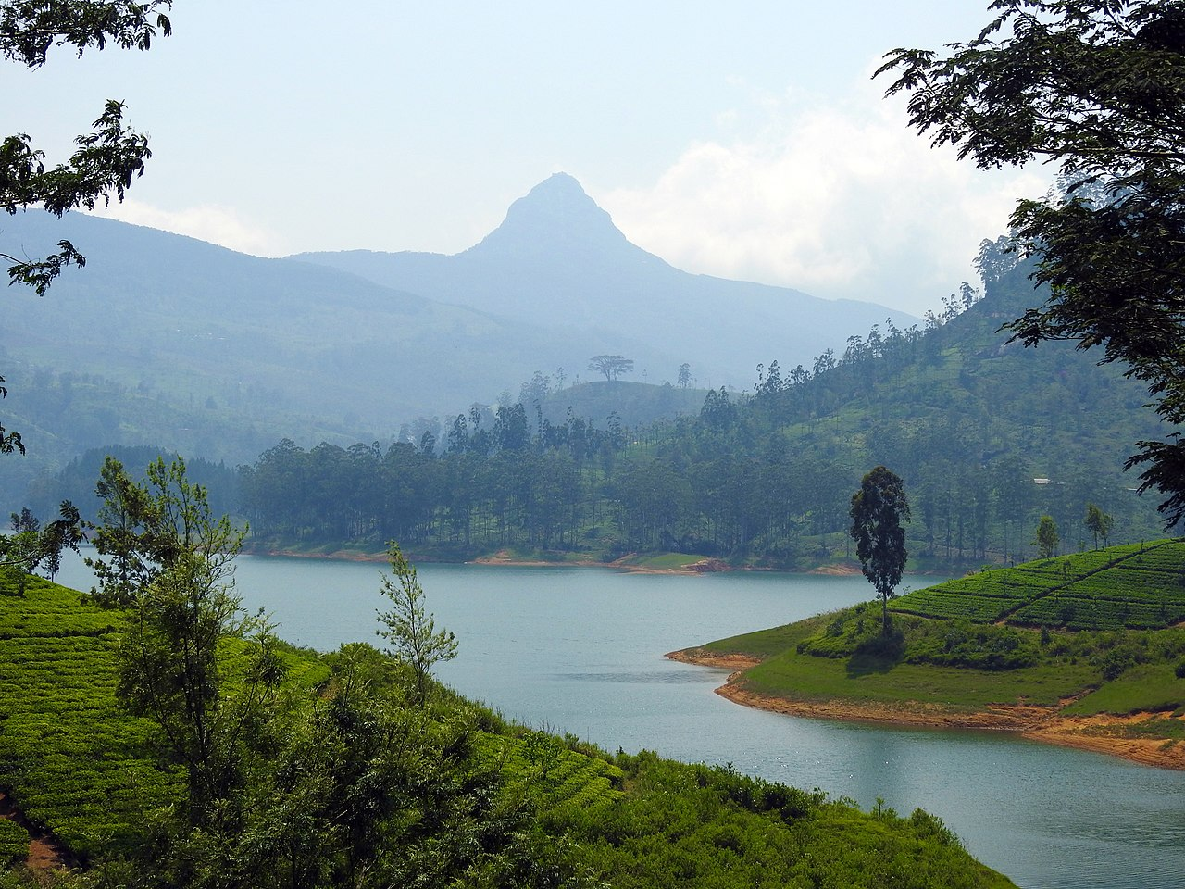
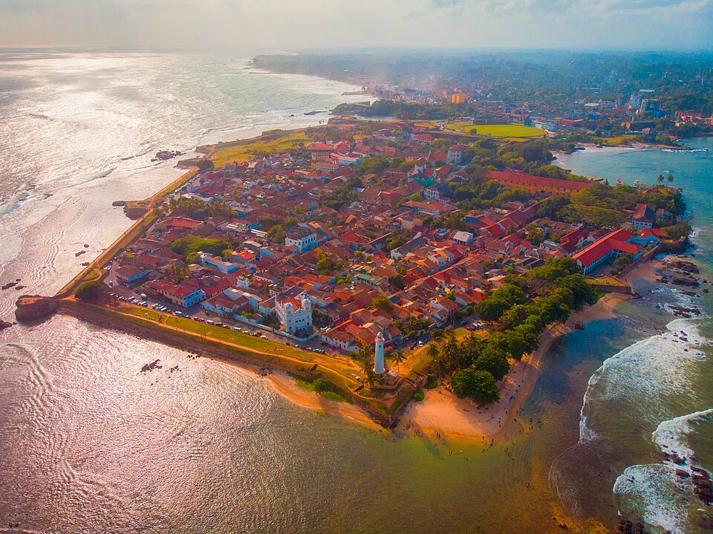
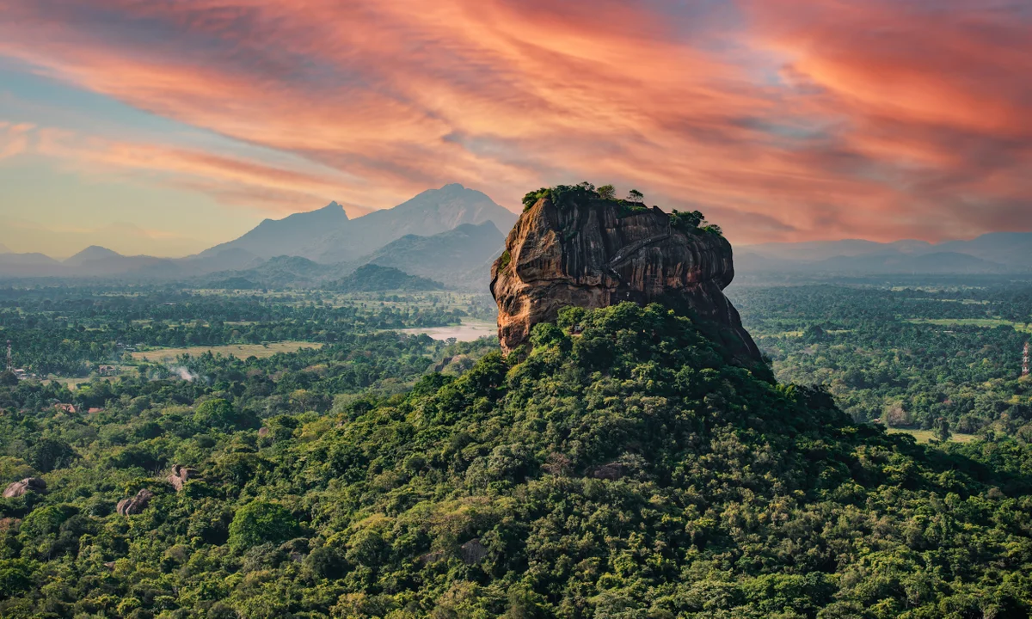

Slide 21
Děkuji za pozornost
Konec :)
Notes:
Sonnya

